Slide 1


SMM – агентство
«Social Wave»

Slide 2

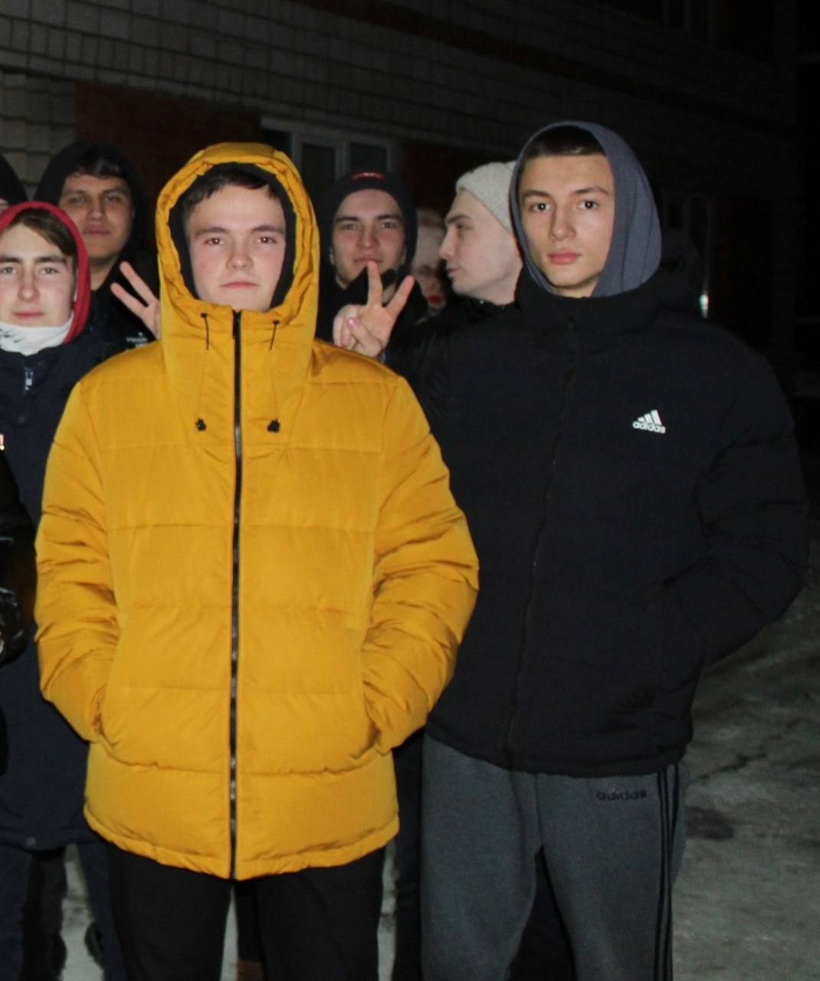
Команда проекта
Суяргулов Адель – маркетинговый специалист, занимающаяся разработкой стратегии продвижения и привлечением клиентов.
Холманских Егор – лидер проекта, ответственный за общее управление и координацию проекта.

Slide 3
В современном мире социальные сети играют ключевую роль в маркетинговых стратегиях компаний. Однако не все бизнесы имеют достаточные знания и ресурсы для эффективного управления своим онлайн-присутствием. Social Wave решает проблему, предоставляя услуги SMM агентства, которые помогают бизнесам создавать и поддерживать успешное присутствие в социальных сетях.
Проблема
Решение проблемы
Отсутствие экспертизы: Многие бизнесы не обладают достаточными знаниями и опытом для эффективного использования социальных медиа. Мы предоставляем команду опытных специалистов, которые разработают и реализуют стратегию SMM, адаптированную к конкретным потребностям и целям бизнеса.
Ограниченные ресурсы:. Мы берем на себя задачи по созданию и управлению контентом, взаимодействию с аудиторией, анализу результатов и оптимизации кампаний, позволяя бизнесу сосредоточиться на своей основной деятельности.
Сложность алгоритмов социальных сетей: Алгоритмы платформ социальных сетей постоянно меняются, что может затруднять бизнесам достижение органической видимости и эффективного взаимодействия с аудиторией. Мы постоянно отслеживаем изменения и применяем передовые методы, чтобы обеспечить максимальную эффективность кампаний на социальных платформах.

Slide 4
Целевая аудитория проекта
Целевая аудитория проекта "Social Wave" включает в себя следующие сегменты:
Малые и средние бизнесы: Это включает предприятия различных отраслей, такие как рестораны, магазины, стартапы, консалтинговые фирмы и другие, которым необходимо эффективно продвигать свои продукты и услуги в социальных сетях. Для таких предприятий социальные медиа являются важным каналом привлечения клиентов и повышения узнаваемости бренда.
Стартапы: Молодым компаниям, только начинающим свою деятельность, может быть трудно привлечь внимание и создать видимость на рынке. Social Wave предоставляет им возможность эффективно использовать социальные сети для привлечения инвестиций, привлечения пользователей и формирования имиджа успешного стартапа.
Предприниматели и личные бренды: Личные бренды, такие как блогеры, влиятельные лица, консультанты и предприниматели, могут использовать услуги Social Wave для создания и поддержания своего присутствия в социальных сетях. Это позволяет им увеличить свою видимость, расширить аудиторию и укрепить свою экспертность в определенной области.

Slide 5
Потенциальный объем рынка
РАМ
Потенциал
ТАМ
Перспектива
SAM
Стратегия и конкуренты
SOM
Тактика
Потенциальный объем рынка для проекта "Social Wave" в сфере SMM услуг может быть значительным, учитывая широкое распространение социальных сетей и их важность в маркетинговых стратегиях компаний. Ниже приведены некоторые факторы, указывающие на потенциал рынка:
Быстрый рост использования социальных сетей: Количество пользователей социальных сетей постоянно увеличивается. По данным статистики, на 2021 год количество пользователей Facebook достигло более 2,8 миллиардов, а Instagram - более 1 миллиарда. Это означает, что существует огромная база потенциальных клиентов, которым требуются услуги SMM.
Значительный спрос со стороны бизнесов: Многие компании осознают важность наличия сильного онлайн-присутствия и эффективного использования социальных сетей для достижения своих целей. Они стремятся к созданию и управлению привлекательными профилями в социальных медиа, а также к проведению успешных рекламных кампаний.
Необходимость профессиональных услуг: Большинство бизнесов не имеют достаточных знаний, ресурсов или времени для эффективного управления своим онлайн-присутствием. Они предпочитают обратиться к специалистам, которые могут помочь им создать и управлять успешными кампаниями в социальных сетях.

Slide 6
Анализ конкурентов
Конкурент 1: SMM-агентство "Digital Boost"
Описание: Digital Boost предоставляет широкий спектр услуг в сфере SMM, включая управление социальными медиа, создание контента и аналитику.
Преимущества: У них большой опыт работы с различными отраслями и клиентами. Они имеют хорошо развитые процессы и команду экспертов.
Ограничения: Высокая стоимость и нацеленность на крупные компании, что может ограничить доступность для малых и средних бизнесов.
Конкурент 3: SMM-агентство "Social Engage"
Описание: Social Engage предлагает комплексные решения в сфере SMM, включая управление сообществами, проведение рекламных кампаний и аналитику.
Преимущества: Они имеют хорошо развитые аналитические навыки и фокусируются на достижении конкретных результатов для клиентов.
Ограничения: Относительно небольшая команда, что может ограничивать масштаб проектов и время реакции на потребности клиентов.
Конкурент 2: SMM-агентство "Social Media Masters"
Описание: Social Media Masters специализируется на управлении социальными сетями, разработке стратегий и создании привлекательного контента.
Преимущества: Они имеют креативный подход к созданию контента и активно следят за новыми трендами. Их услуги ориентированы на широкий круг клиентов.
Ограничения: Ограниченный опыт работы с определенными отраслями и возможные задержки в ответе на запросы клиентов.
Конкурент 3: SMM-агентство "Social Engage"

Slide 7
Процесс оказания услуги
Инициирование проекта: На этом этапе клиент связывается с командой проекта "Social Wave" и выражает свои потребности и цели в сфере социальных медиа. Проводится предварительная встреча или консультация, чтобы лучше понять требования клиента.
Анализ и стратегия: Команда проекта проводит анализ целевой аудитории клиента, конкурентного окружения и рынка. Они разрабатывают стратегию SMM, определяют цели, тактику и контентные направления для достижения желаемых результатов.
Создание контента: Команда проекта разрабатывает контентные материалы в соответствии с утвержденной стратегией. Это может включать создание текстовых сообщений, графического контента, видео и других элементов, необходимых для привлечения и взаимодействия с аудиторией.
Управление социальными сетями: Команда проекта отвечает за публикацию контента, взаимодействие с аудиторией, отслеживание комментариев и отзывов, а также управление рекламными кампаниями в социальных сетях. Они следят за результатами и вносят корректировки в стратегию при необходимости.
Аналитика и отчетность: По мере развития проекта, команда производит анализ эффективности проводимых мероприятий, измеряет показатели успеха, такие как уровень вовлеченности аудитории, увеличение числа подписчиков и конверсии. Регулярно составляются отчеты, которые предоставляются клиенту для обратной связи и оценки результатов.

Slide 8
Финансовый план
№ | БЮДЖЕТ | Ед. изм |  | ноя |  | дек |  | … |  | ИТОГО 2023
БЮДЖЕТ ОПЕРАЦИОННОЙ ДЕЯТЕЛЬНОСТИ
 | ДОХОДЫ ОТ ОПЕРАЦИОННОЙ ДЕЯТЕЛЬНОСТИ | РУБ. |  | 50000 |  | 50000 |  |  |  | 100000
 | РАСХОДЫ НА ОПЕРАЦИОННУЮ ДЕЯТЕЛЬНОСТЬ | РУБ. |  | 10000 |  | 10000 |  |  |  | 20000
 | Постоянные расходы
 | Реклама | Руб. |  | 10000 |  | 10000 |  |  |  | 20000
 | зарплата | Руб. |  | 40000 |  | 40000 |  |  |  | 100000
 | Переменные расходы
 | Закупка нового оборудования(пк, ноутбуки) | Руб. |  |  |  | 60000
 | ПРИБЫЛЬ |  |  | 40000 без налога |  | 40000 без налога |  |  |  | 20000 без налога
БЮДЖЕТ ИНВЕСТИЦИОННОЙ ДЕЯТЕЛЬНОСТИ
 | Стартовые инвестиции |  | Руб. |  | 10000

Slide 9
Цель проекта по SMART
Цель проекта «Social Wave» сформулирована по методологии SMART (Specifiс, Measurable, Achievable, Relevant, Time-bound) следующим образом:
Специфичная (Specific): Создание и предоставление высококачественных услуг в области SMM для бизнесов и предпринимателей, помогающих им привлекать новых клиентов, повышать узнаваемость бренда и улучшать результаты в социальных сетях.
Измеримая (Measurable): Увеличение числа подписчиков/фолловеров, улучшение показателей вовлеченности (лайки, комментарии, репосты), повышение конверсии из социальных медиа, увеличение объема продаж, получение положительных отзывов и рекомендаций от клиентов.
Достижимая (Achievable): Разработка и применение эффективных стратегий SMM, наличие квалифицированной команды специалистов, использование современных инструментов и технологий, установление долгосрочных партнерских отношений с клиентами.
Релевантная (Relevant): Учитывая значимость социальных медиа для бизнесов в современном мире, предоставление профессиональных SMM услуг является актуальной и востребованной потребностью для компаний, стремящихся улучшить свою видимость и привлечь новых клиентов.
Ограниченная по времени (Time-bound): Достижение конкретных результатов в течение определенного временного интервала, например, увеличение числа подписчиков на 20% за 6 месяцев или улучшение вовлеченности на 15% за квартал.
Таким образом, цель проекта "Social Wave" по SMART может быть сформулирована следующим образом: Увеличить видимость и эффективность бизнесов в социальных медиа, привлекая новых клиентов и повышая показатели вовлеченности, на основе эффективных стратегий SMM, достигая увеличения числа подписчиков, улучшения конверсии и получения положительной отзывности от клиентов, в течение определенного временного периода.

Slide 10
План реализации проекта
Определение целей и задач проекта
Формирование команды проекта и назначение ролей
Планирование бюджета и ресурсов проекта
Проведение анализа рынка и конкурентов
Разработка стратегии SMM:
Исследование целевой аудитории и ее потребностей
Выбор социальных платформ для присутствия
Разработка контент-плана и календаря публикаций
Установление KPI и метрик для измерения успеха
Создание и оптимизация контента:
Разработка уникального контента, отражающего бренд
Создание текстов, изображений, видео и других материалов
Оптимизация контента для повышения его видимости и вовлеченности
Публикация взаимодействие:
Регулярная публикация контента в социальных сетях
Мониторинг и управление комментариями и отзывами
Взаимодействие с аудиторией, ответы на вопросы и запросы
Анализ и оптимизация:
Сбор и анализ данных о показателях успеха и результативности
Внесение корректировок в стратегию и тактику SMM
Оптимизация контента и подходов на основе анализа
Масштабирование и развитие:
Расширение присутствия в социальных сетях
Внедрение новых инструментов и технологий SMM
Развитие партнерских отношений и привлечение новых клиентов

Slide 11


Координаты команды проекта
Адель
Почта: adel121204@gmail.com
Егор
Почта: sergey2303@gmail.com

Slide 12

Спасибо за внимание!

